Slide 1
Odsun německých obyvatel z Lanškrouna

Slide 2
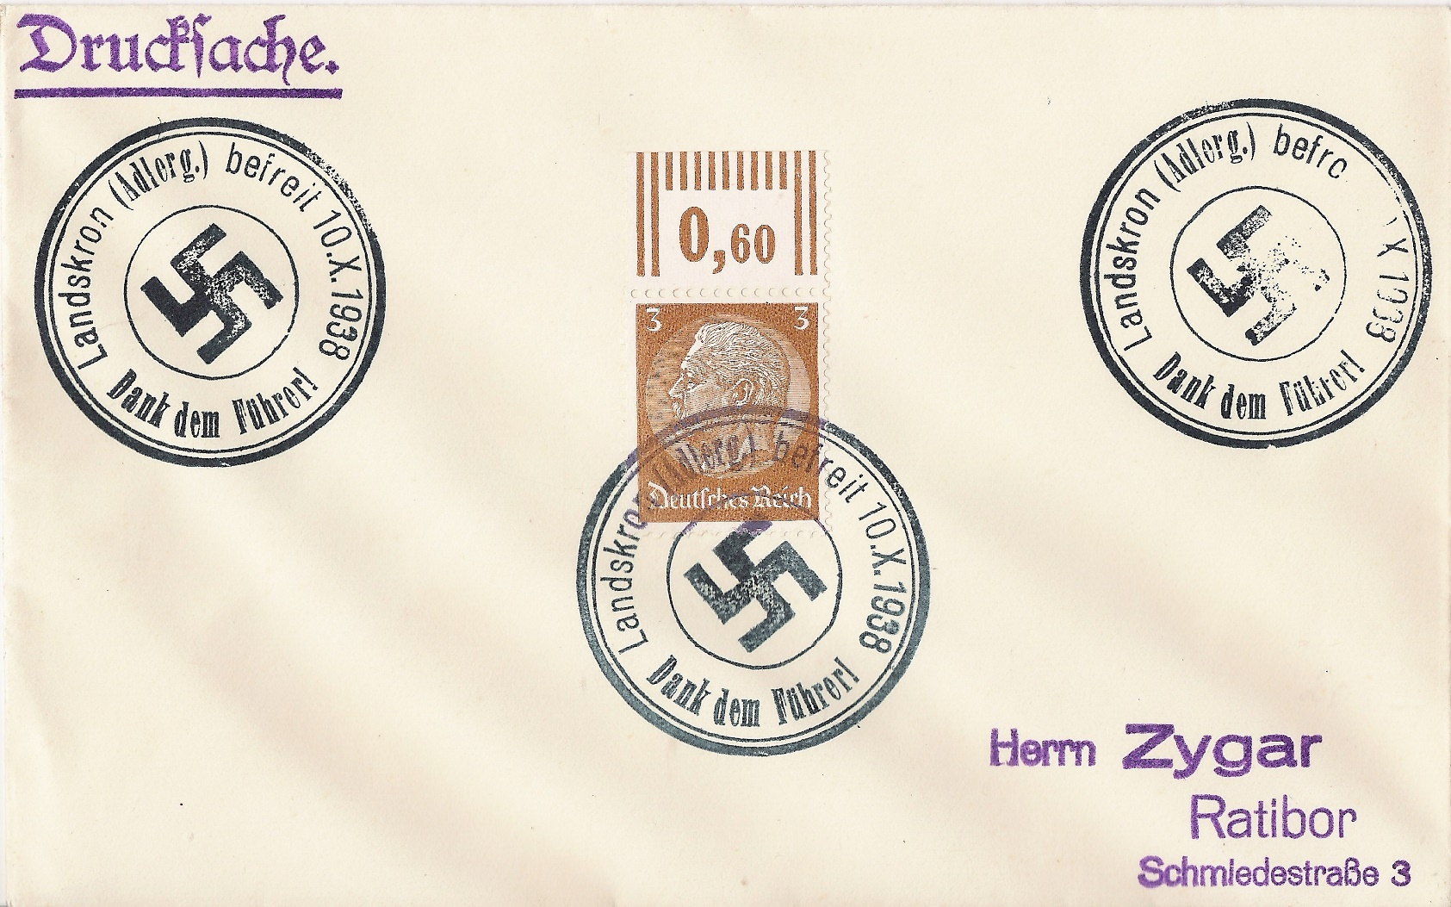
Záborové razítko, 10.10.1938
(Sbírka Karla Uhlíře)

Slide 3
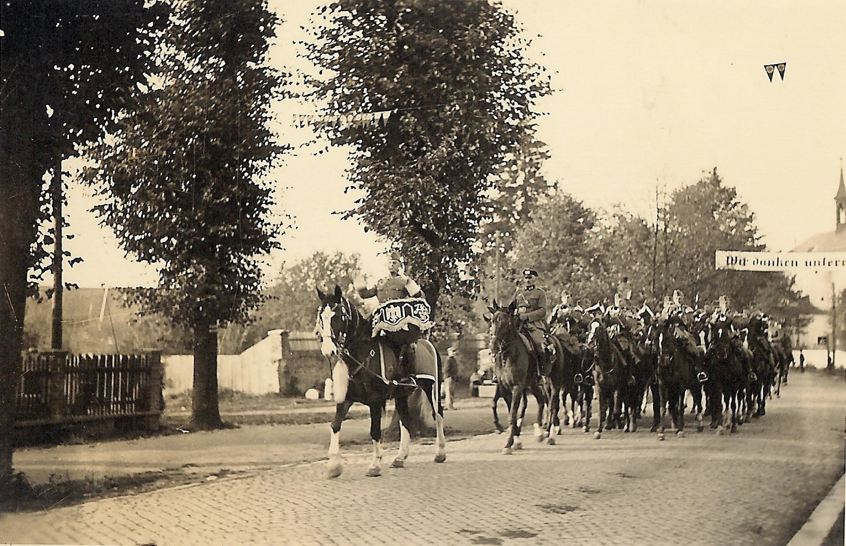
Německá armáda - jezdectvo, 1939, ulice Dobrovského
(Sbírka Karla Uhlíře)

Slide 4
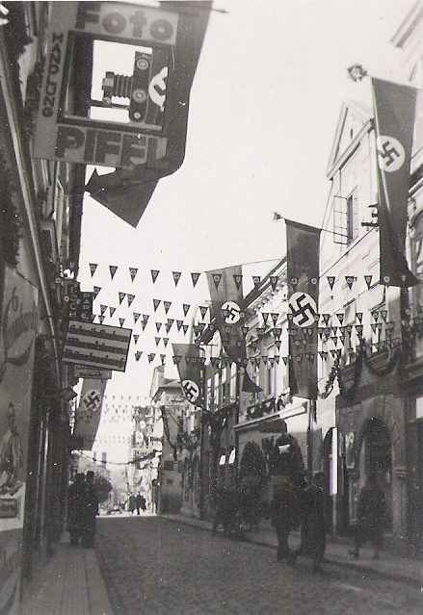
Slavnostně vyzdobená ulice Školní v době války
(Sbírka Karla Uhlíře)

Slide 5
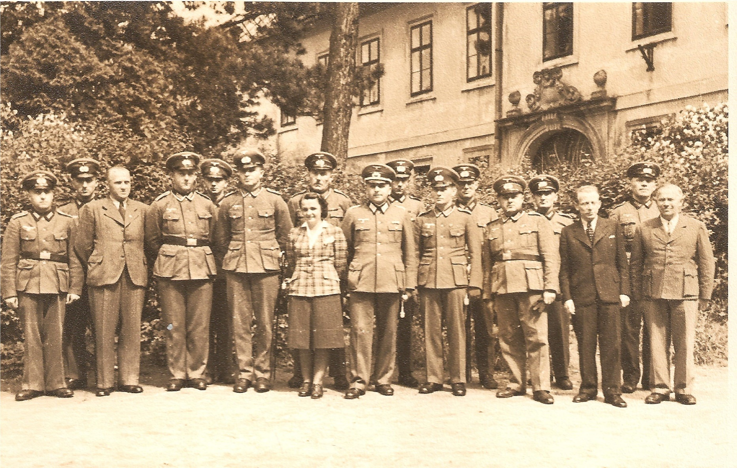
Skupina vojáků a civilistů před děkanstvím, 1940 (Fotoarchiv Městského muzea Lanškroun)

Slide 6
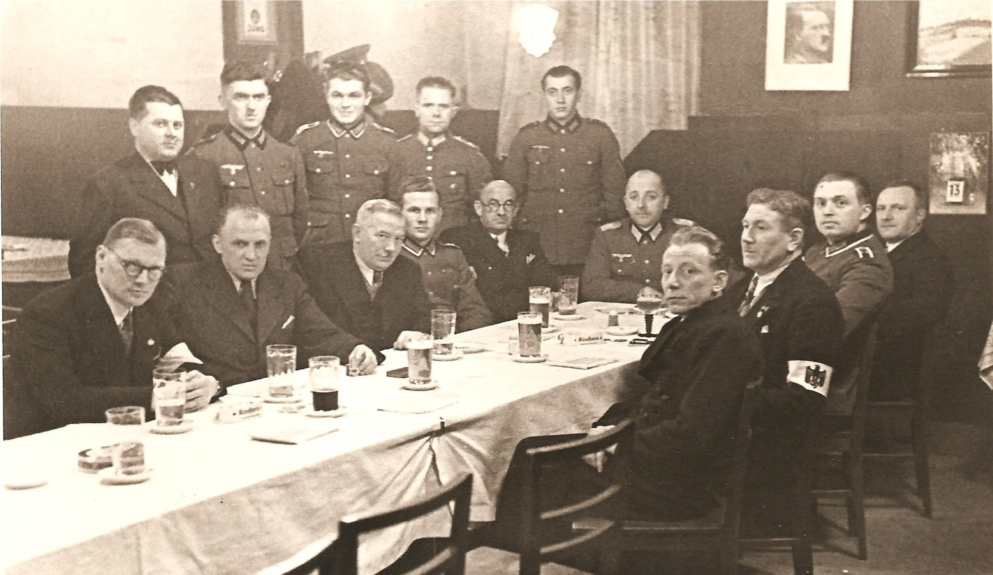
Představitelé vojenské správy a samosprávy města, 1940 (Fotoarchiv Městského muzea Lanškroun)

Slide 7
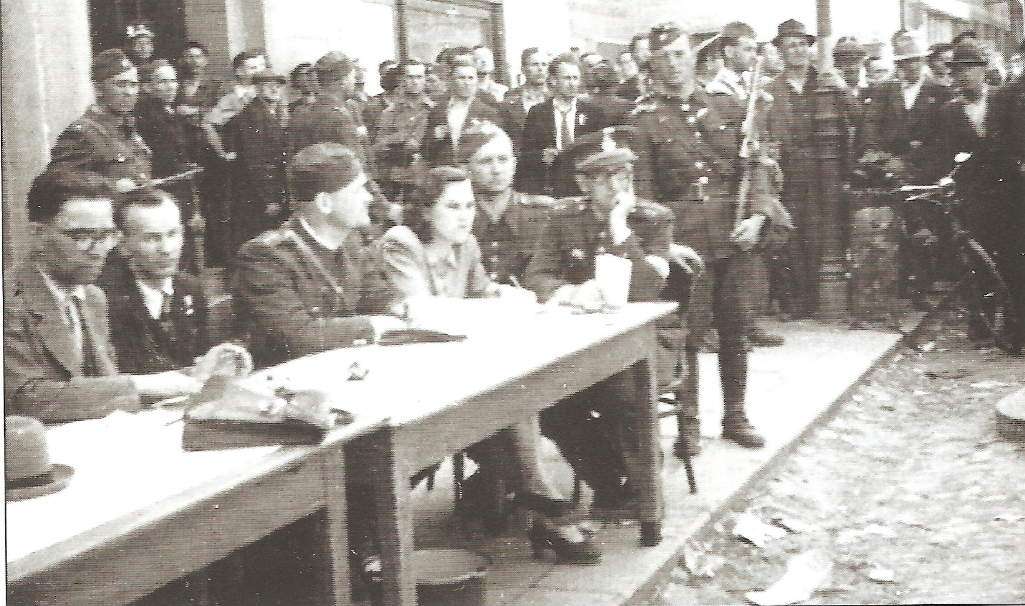
Členové lidového partyzánského soudu u stolu na lanškrounském náměstí, 17. - 18.05.1945 (Archiv Emila Trojana)

Slide 8
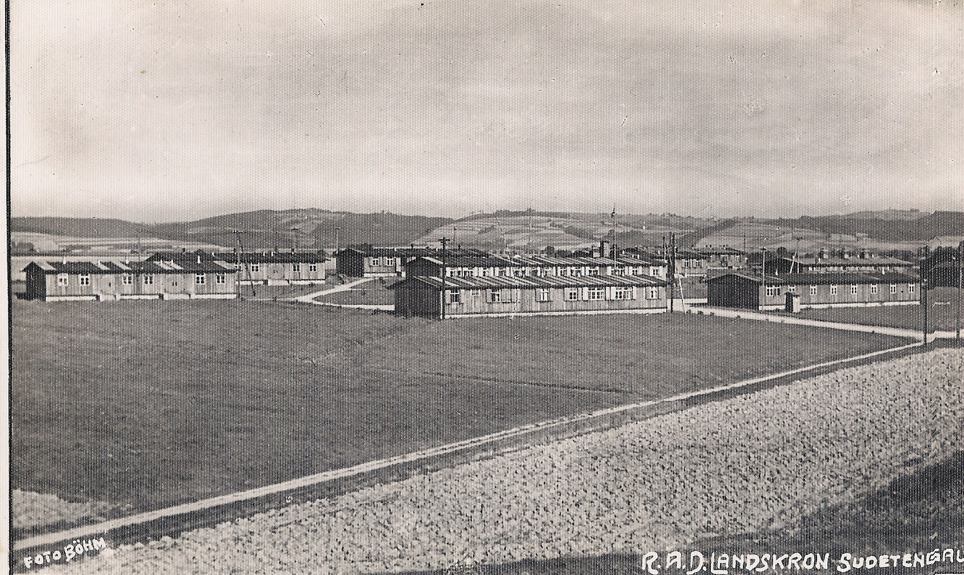
Internační tábor pro občany německé národnosti určené k odsunu (za sadem protifašistických bojovníků), 1946
(Fotoarchiv Městského muzea Lanškroun)

Slide 9
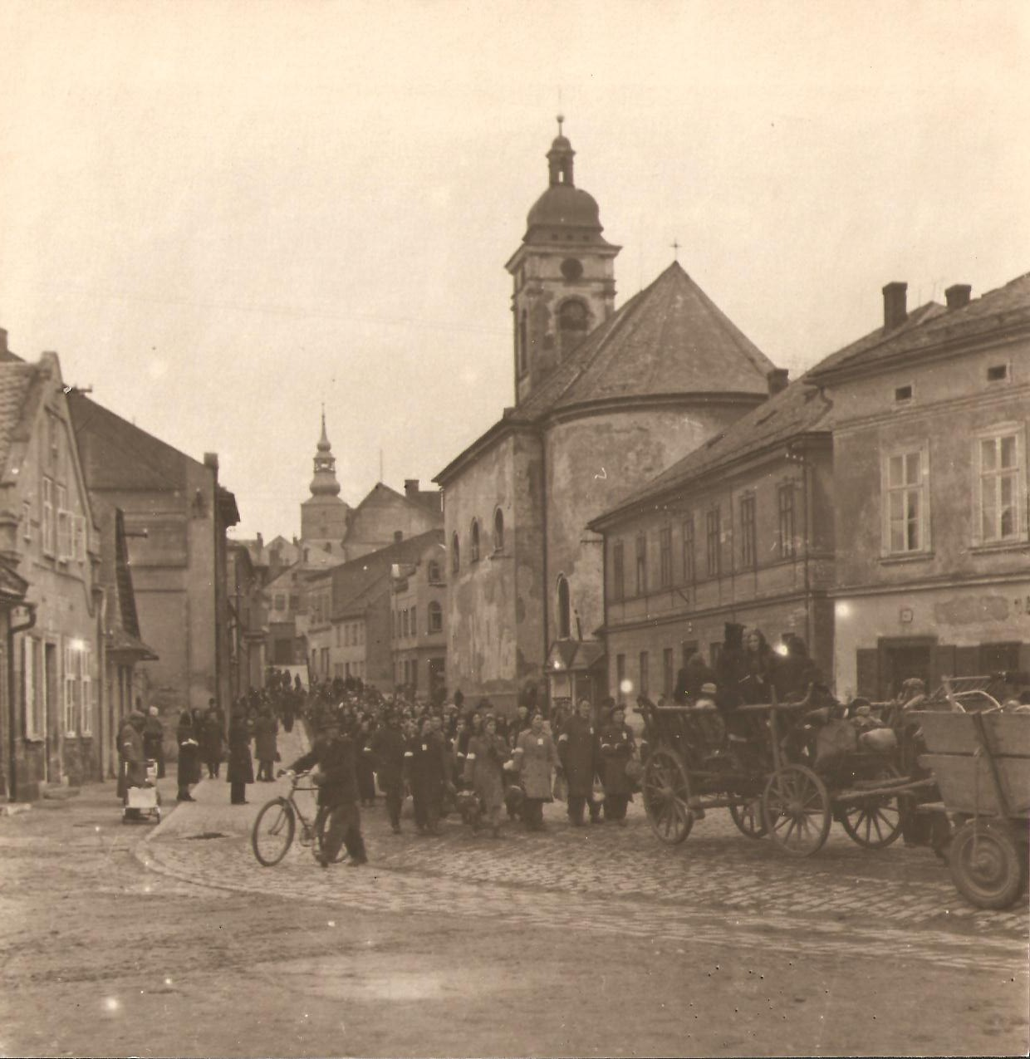
Odsun občanů německé národnosti, ulice Nádražní, 16.03.1946
(Fotoarchiv Městského muzea Lanškroun)

Slide 10
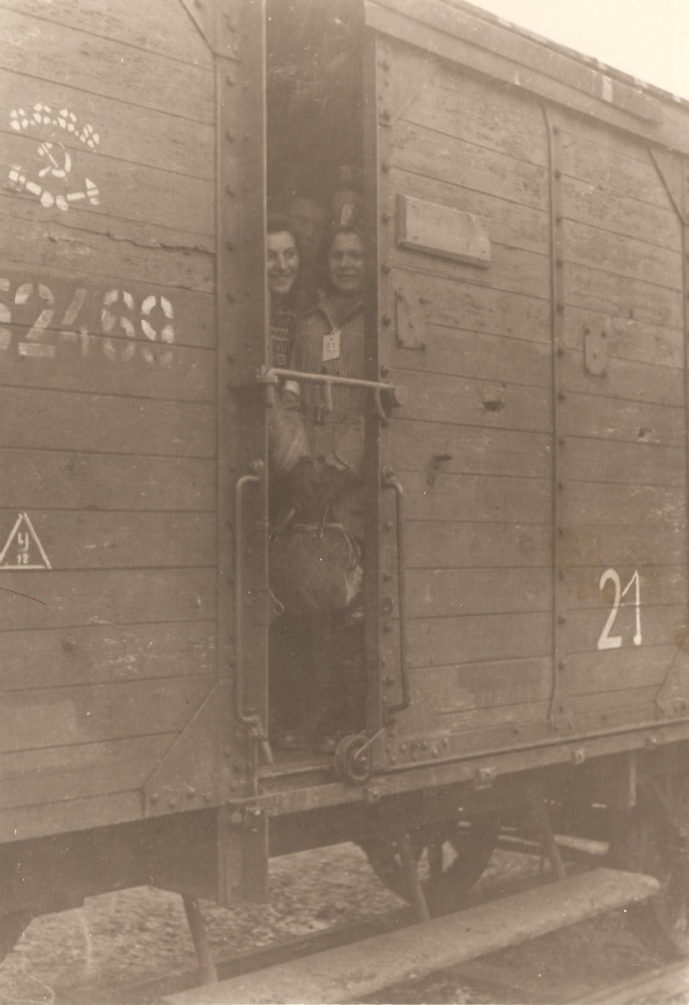
Nádraží Lanškroun, odsun občanů německé národnosti, 16.03.1946
(Fotoarchiv Městského muzea Lanškroun)

Slide 11
Slavnostní nástup Československé armády 1. praporu 30. pěšího pluku Aloise Jiráska z Vysokého Mýta s velitelem majorem Františkem Říhou, Lanškrounské náměstí, 18.06.1945
(Fotoarchiv Městského muzea Lanškroun)

Slide 12
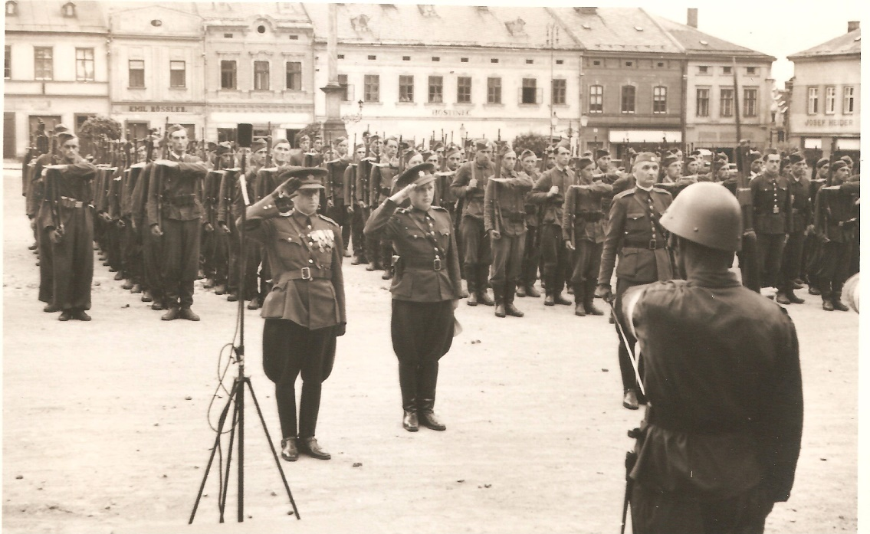

Slide 13
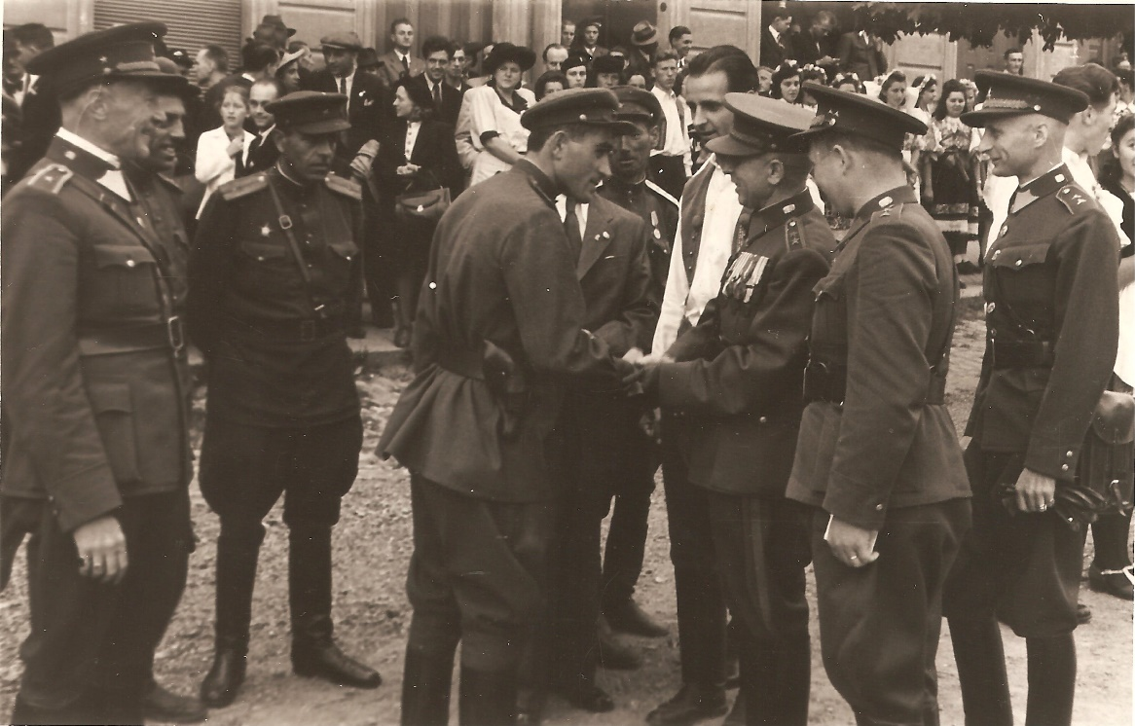

Slide 14
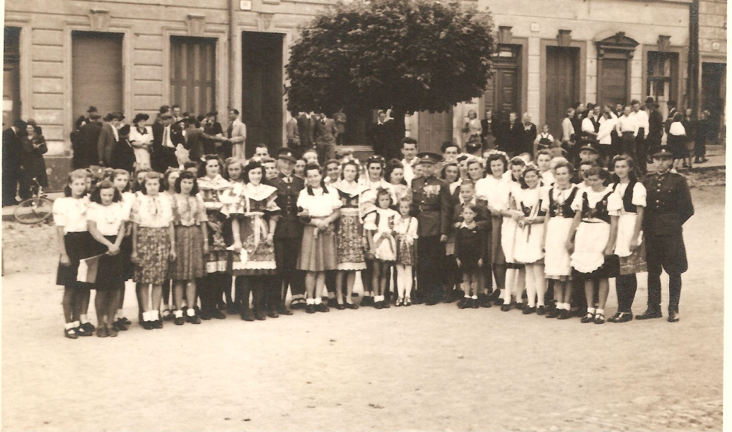
Oslavy konce války, 18.06.1945
(Fotoarchiv Městského muzea Lanškroun)

